Slide 1

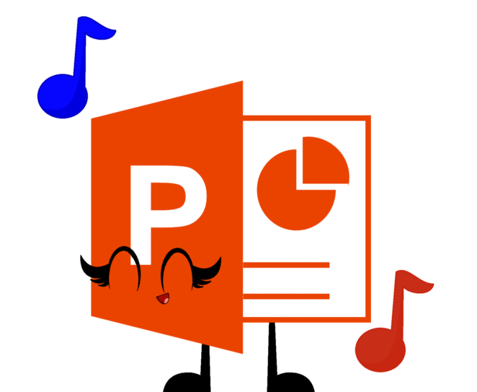
Laboratorio de Informática Taller de Minería Power Point
Alumno : Valentin Cortez
1°A
Profesora : Andrea Gómez
2023

Slide 2
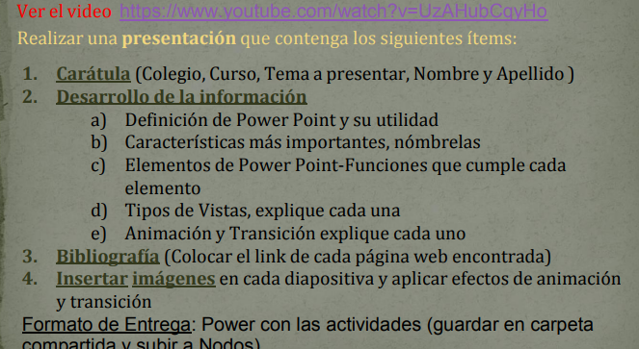

Slide 3
A)definisionde power point y su utilidad
es un software de ofimática diseñado para realizar presentación de diapositivas, sirve para dar apoyo visual a las presentaciones académicas, empresariales, organizacionales
B)caracteristicas mas importantesj
Es fácil de usar.
Permite crear presentaciones atractivas.
Brinda viñetas simples.
Ofrece una disposición sencilla de la información.
Es fácil de presentar.

Slide 4
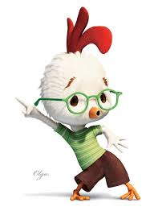
c)Elementos de powerpoint funsiones que
Cumple cada uno
1)Barra de herramientas de acceso rápido: Te permite acceder rápidamente a algunos comandos sin necesidad de buscarlos entre las pestañas
2)SINTA DE OPSIONES
aparece como una fila de etiquetas o lo que llamamos pestañas. , puede hacer clic en ella para obtener más información o opciones
3)PANEL DE DIAPOSITIVAS
se muestra el aspecto que tiene el texto en las diapositivas. Se pueden agregar gráficos, películas, sonidos, crear hipervínculos e incluir animaciones en diapositivas individuale
D) Vista normal.
Vista Clasificador de diapositivas.
Vista Página de

Slide 5

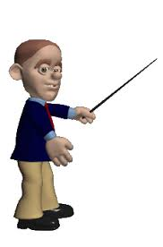
LAvista pagina de notas:puede imprimir sus notas o incluirlas en una presentación que envía a la audiencia o, simplemente, usarlas como indicaciones para sí mismo mientras presenta La vista Normal: es la vista de edición principal, donde escribe y diseña las presentaciones La vistas de dipositivas:le permite ver las diapositivas en la pantalla en una cuadrícula que facilita la reorganización, u organizarlas en secciones, simplemente arrastrándolas y soltándolas donde quiera. E) animación :es un efecto especial que se aplica a un solo elemento de una diapositiva, como texto, forma, imagen, etc. transición :es el efecto especial que se produce al salir de una diapositiva y pasar a la siguiente durante una presentación

